Slide 1
Научная эволюция и научная революция
Муниципальное бюджетное общеобразовательное учреждение «Школа № 14» г.Сарова Нижегородской области
Лашина Галина Владимировна
классный руководитель 4 В

Slide 3
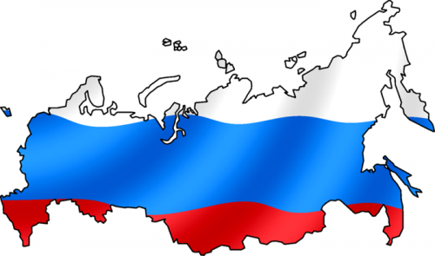
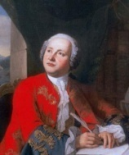
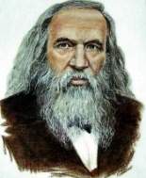
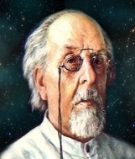
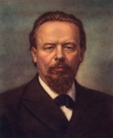
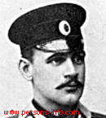
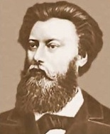
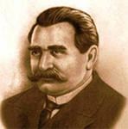
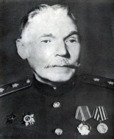
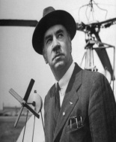
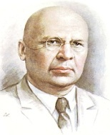
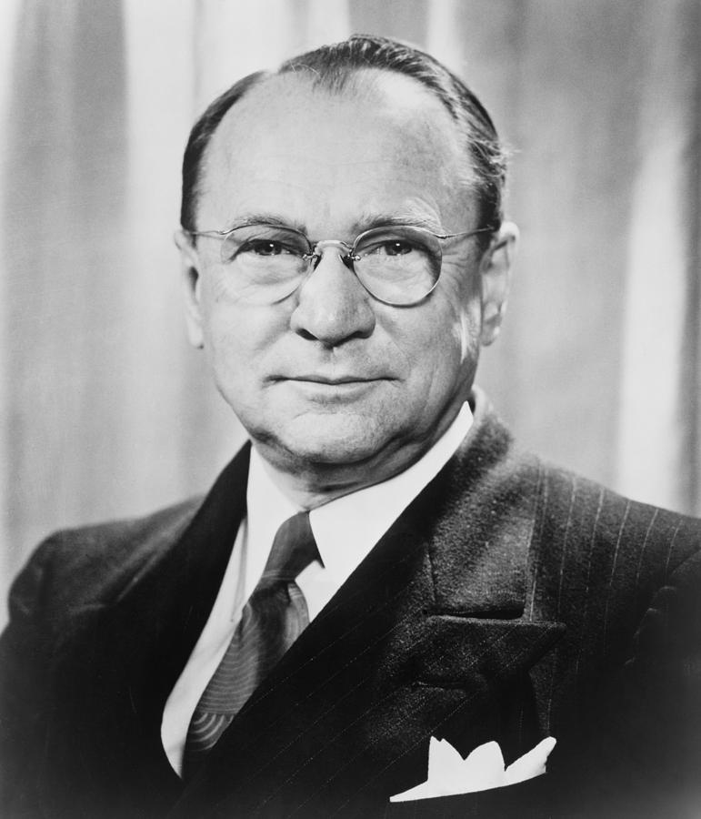
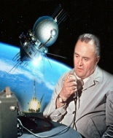
Великие русские учёные

Slide 4
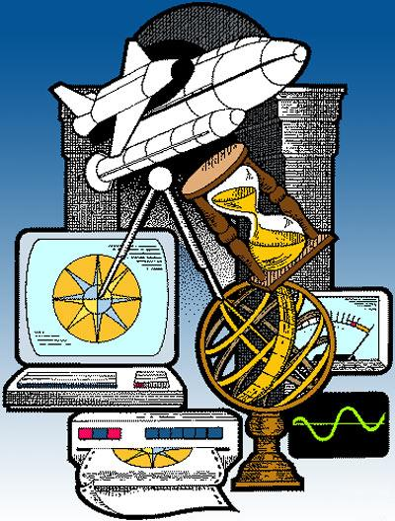
Российская наука

Slide 5
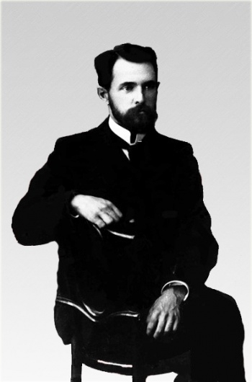
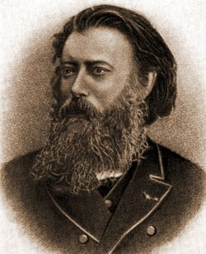
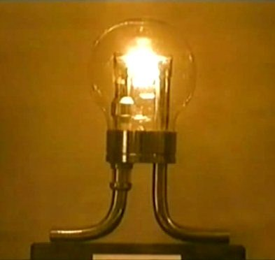
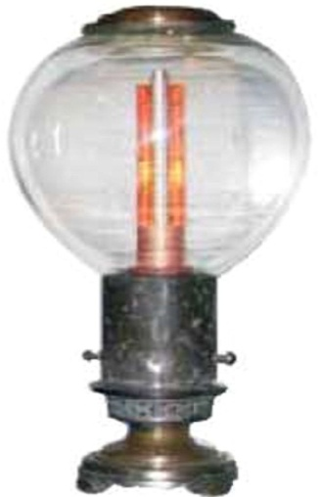
Электрическая лампочка
Лоды́гин Александр Николаевич
(1847-1923), российский электротехник. Изобрел угольную лампу накаливания (1872, патент 1874). В 1890-х годах Лодыгин изобрел несколько типов ламп с металлическими нитями накала. Ему принадлежит приоритет в применении вольфрама для изготовления нити накала.
Павел Николаевич Яблочков (14 сентября 1847 г. – 31 марта 1894 г. ) — российский электротехник, изобретатель и предприниматель. Изобрел (патент 1876) дуговую лампу без регулятора — электрическую свечу («свеча Яблочкова»), чем положил начало первой практически применимой системе электрического освещения.

Slide 6
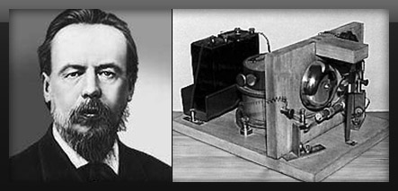
Радио
Попов Александр Степанович
(1859-1906) – русский физик, изобретатель радио.

Slide 7
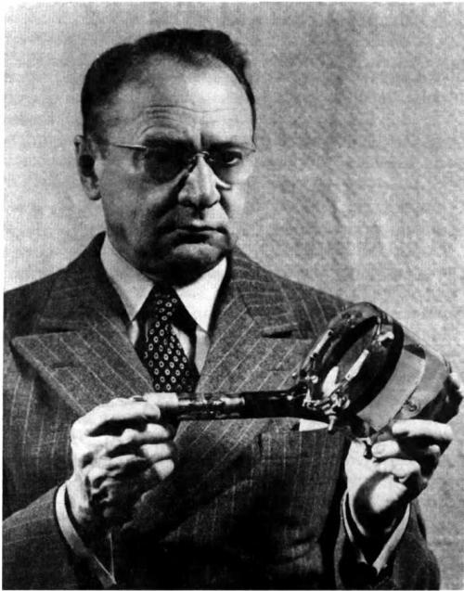
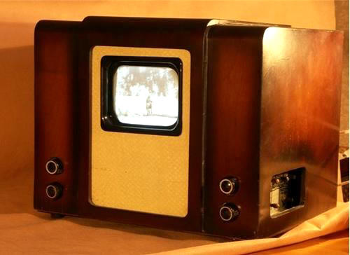
Телевидение
Владимир Козьмич Зворыкин (29 июля 1888 г. – 29 июля 1982 г. )– ученый изобретатель в области электроники, «отец телевидения»
В 1931 году изобрел иконоскоп (электронный микроскоп).
К 1923 г. создал телевизионное устройство, основой которого являлась оригинальная передающая трубка с мозаичным фотокодом.
К 1929 г. сконструировал кинескоп и ряд элементов для аппаратуры электронного телевидения.
В 1936 году три телекамеры зворыкинской системы смогли провести первую в мире прямую трансляцию с Олимпийских игр из Берлина.

Slide 8
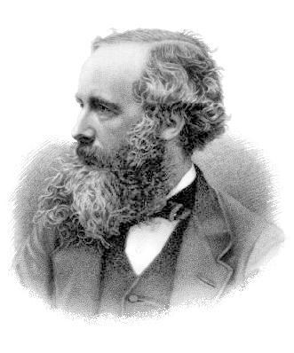
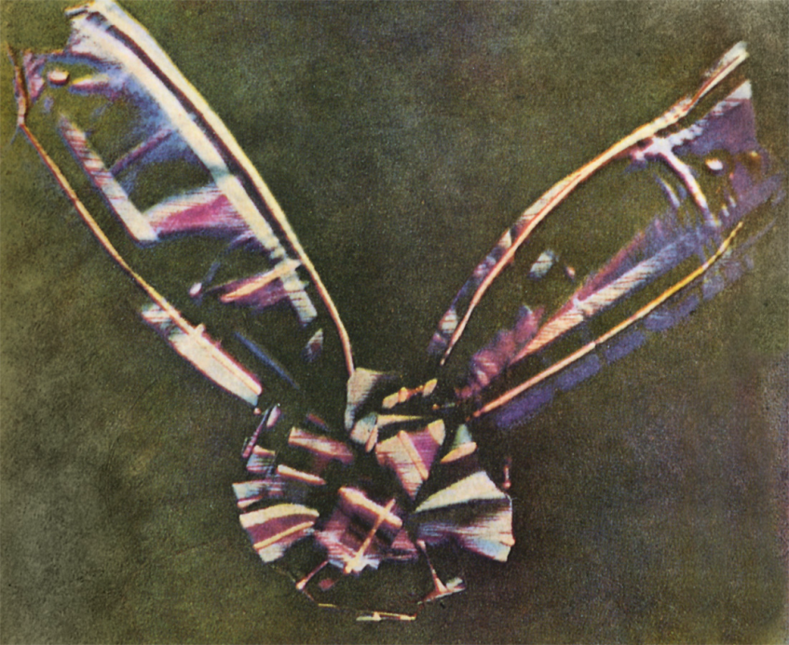
Цветная фотография
«Тартановая лента» — первая в мире цветная фотография
Джеймс Клерк Максвелл
(англ. James Clerk Maxwell; 13 июня 1831, Эдинбург, Шотландия — 5 ноября 1879, Кембридж, Англия) — британский физик, математик и механик. Автор принципа цветной фотографии.

Slide 9
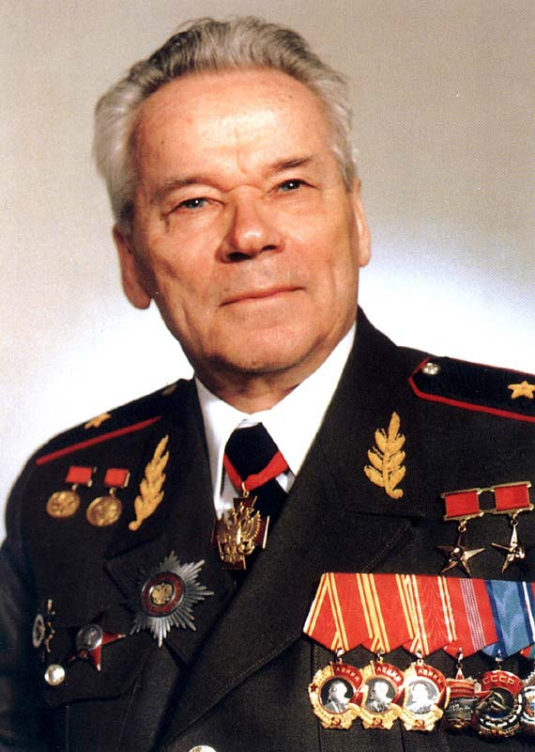
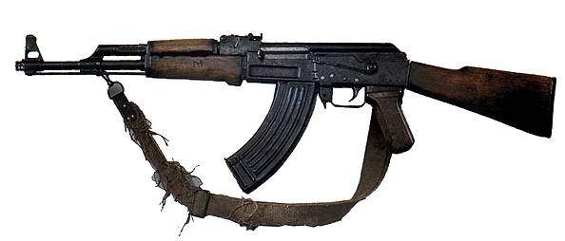
Автомат
Калашников Михаил Тимофеевич
(10 ноября 1919 г. – 23 декабря 2013 г. ) –
создал всемирно известный автомат

Slide 10
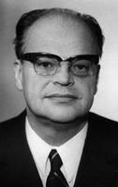
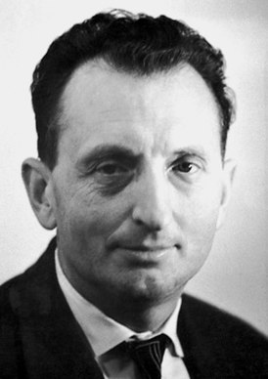
Лазер
Н.Г.Басов А.М. Прохоров
(14 декабря 1922 г. – 3 июля 2001 г.) (11 июля 1916 г. – 8 января 2002 г.)
Благодаря двум русским инженерам-физикам – Н.Г. Басову и А.М. Прохорову, которые разработали квантовый генератор, лазер начал свою историю на практике. В 1964 году Басов и Прохоров получили Нобелевскую премию по физике.

Slide 11
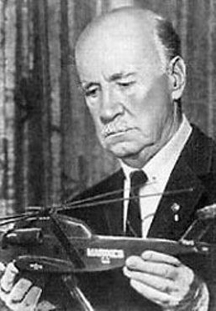
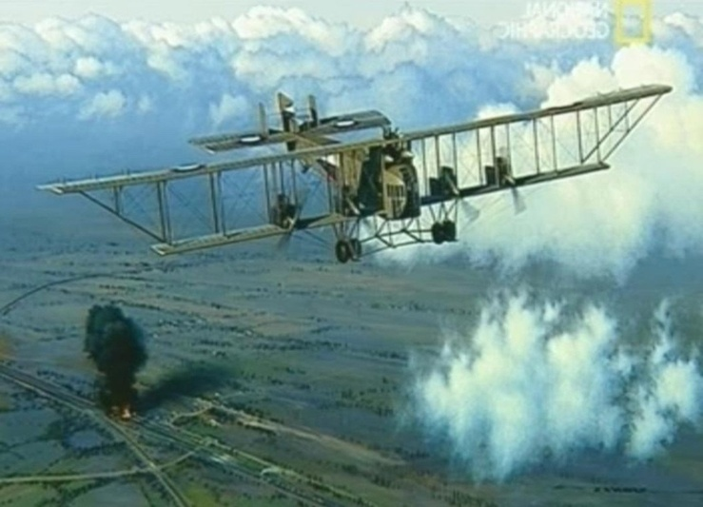
Самолёт
Игорь Иванович Сикорский
(25 мая 1889 г. – 26 октября 1972 г.)– один из крупнейших авиаконструкторов XX века.
Выдающийся пионер в области конструирования многомоторных самолетов, изменивших ход истории полета на аппаратах с жестко закрепленными крыльями, а позднее — конструктор вертолетов одновинтовой системы, получившей широкое распространение.

Slide 12
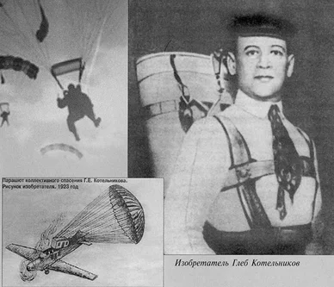
Парашют
Котельников Глеб Евгеньевич (6 сентября 1908 г. – 11 февраля 2005 г.) - изобретатель, создатель первого в мире авиационного ранцевого парашюта.
В ноябре 1910г. изобретатель построил первую в мире модель ранцевого авиационного парашюта универсального действия.
В 1923 году создал новую модель ранцевого парашюта РК-2, а затем модель парашюта РК-3 с мягким ранцем.
В 1924 году изготовил грузовой парашют РК-4 с куполом диаметром 12 м. На этом парашюте можно было опускать груз массой до 300 кг.

Slide 13
Электродвигатель
Якоби Борис Семёнович (21 сентября 1801 г. – 10 марта 1874 г.) - изобрел электродвигатель в 1834 году. В 1839 году он построил лодку с электродвигателем, которая двигалась с 14 пассажирами по Неве (Петербург) против течения. Это было первое практическое применение электродвигателя.

Slide 14
Электромобиль
Легковой двухместный электромобиль в 1899 году разработал Ипполит Владимирович Романов (25 января 1864 г. – 1944 г.). Его скорость достигала 40 км/ч. Кроме того, Романов спроектировал электрический омнибус на 17 пассажиров.

Slide 15
Что означает слово «НАУКА»?

Slide 16
«НАУКА — это исторически сложившаяся и непрерывно развивающаяся система знаний о закономерностях развития природы, общества и мышления и о способах их планомерного воздействия на окружающий мир».

Slide 17
Что такое «технология»?

Slide 18
ТЕХНОЛОГИЯ – это применение научного знания для решения практических задач, то есть те приемы, методы и действия, которые необходимы для достижения желаемого результата.

Slide 19
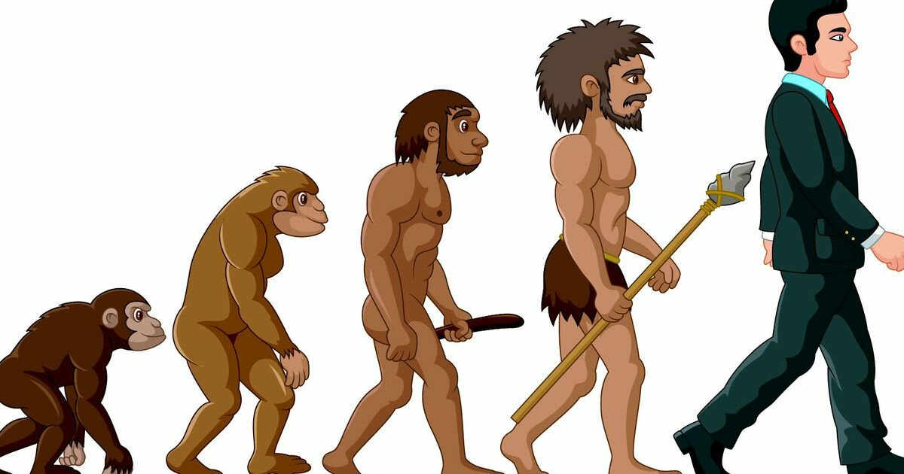
Схема эволюции человека

Slide 21
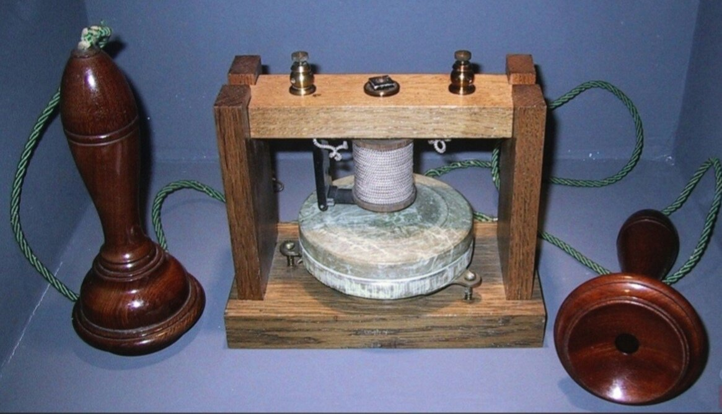
Первый телефон, 1876 г. Изобретатель Александр Белл

Slide 22
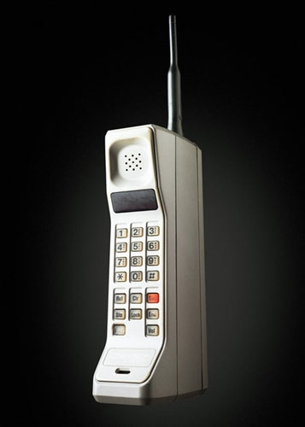
Первый мобильный телефон, 1983 г., компания Motorola

Slide 23
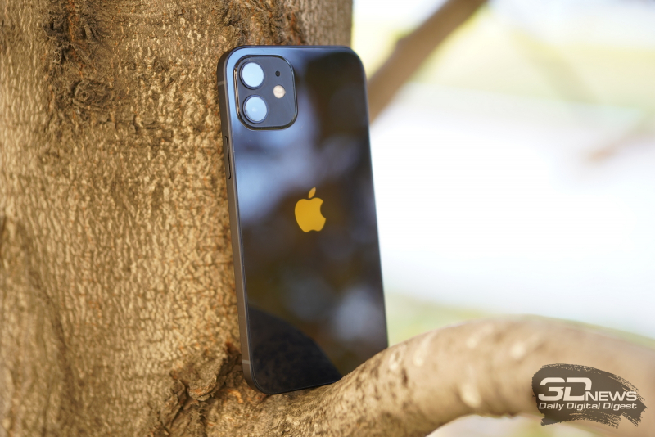
Apple iPhone 12, 2021 г.

Slide 24
ОПЦИИ

Slide 25
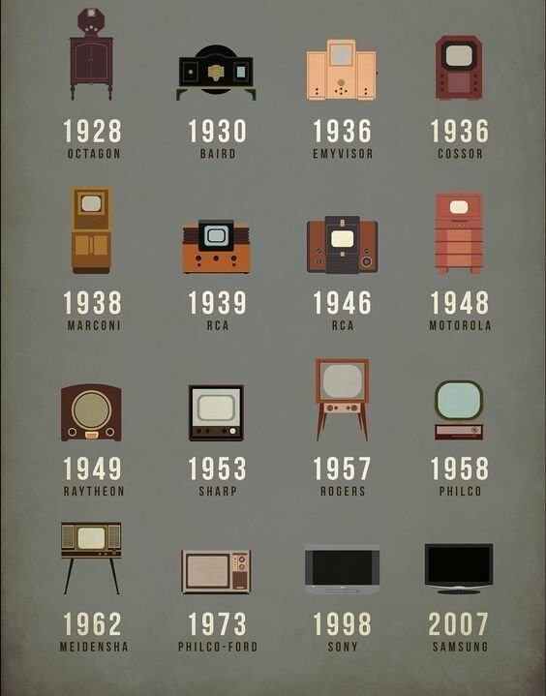
Эволюция вещей

Slide 26
Не было бы изобретателей, учёных и науки?

Slide 27
Научная революция

Slide 28
Спасибо за внимание!

